Slide 1
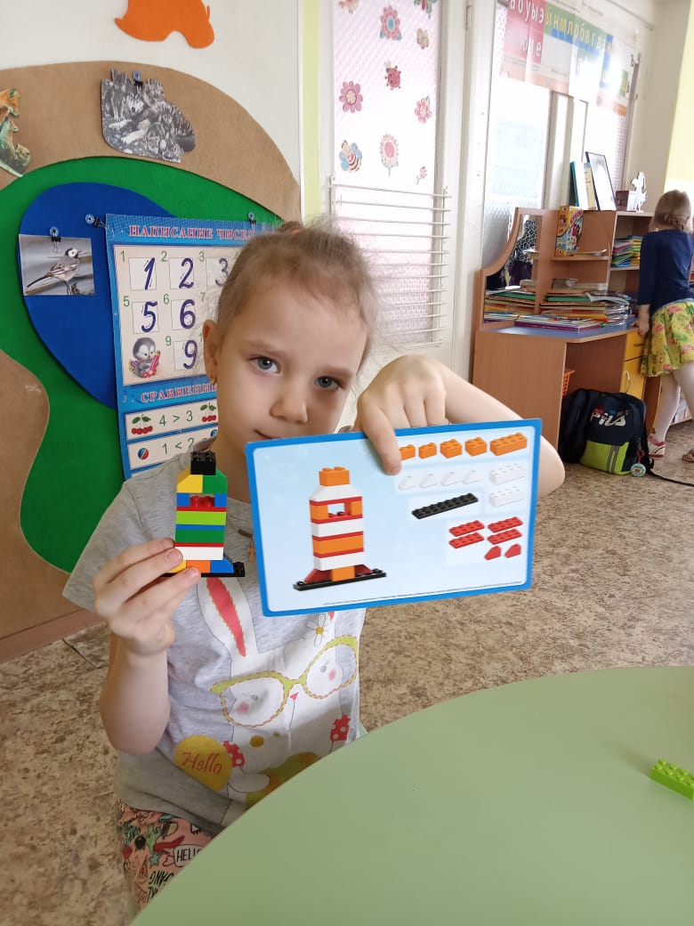
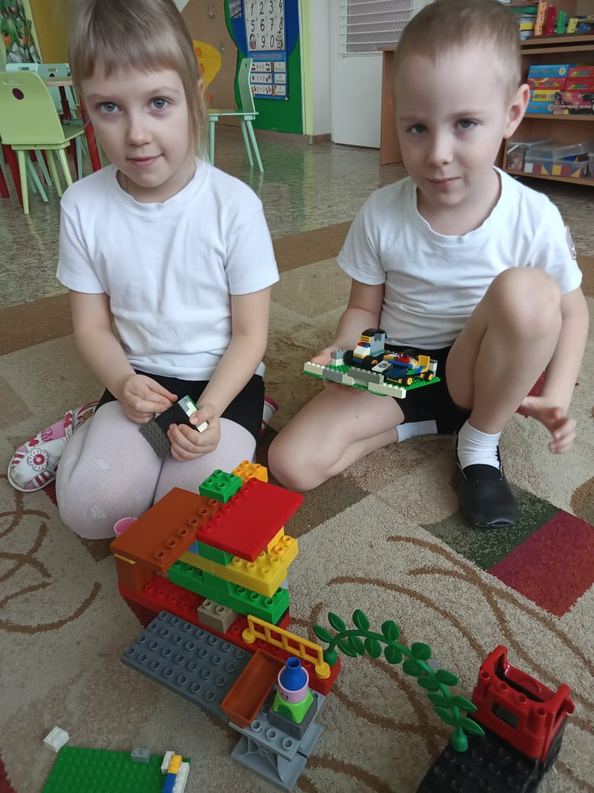
Развитие у дошкольников творческо-конструктивных способностей и познавательной активности посредством образовательных конструкторов LEGO
МБДОУ «Детский сад №59 «Ягодка»
Подготовила:
педагог дополнительного образования
Кинтюхина Н.А.
Тамбов 2023 г.

Slide 2
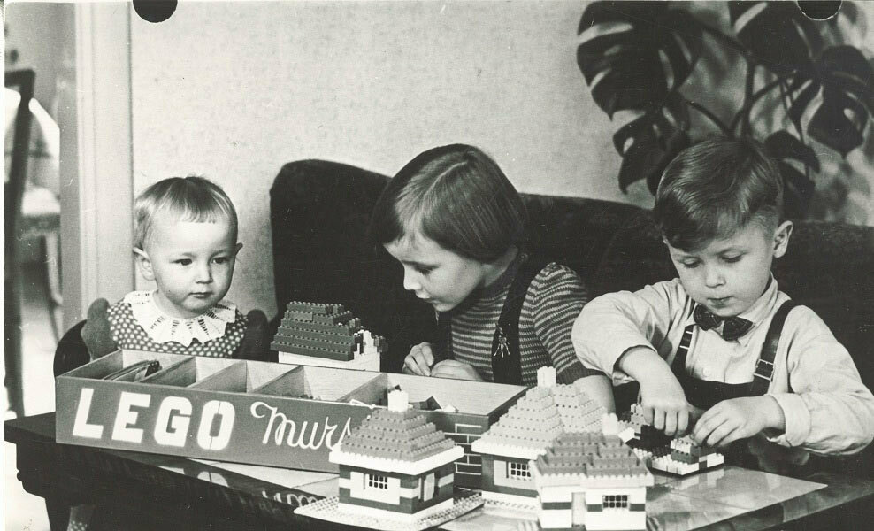
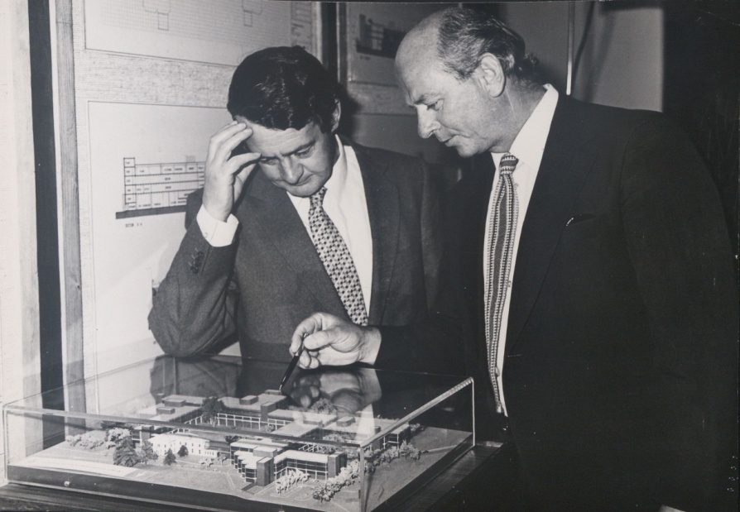
История самой известной игрушки
Конструктор «Лего» появился в 50-х годах прошлого века. Тогда Оле Кирк Кристиансен в своей мастерской, названной Lego (на датском языке leg godt – «играй хорошо», произвел революцию и положил начало бурному развитию конструкторов.

Slide 3
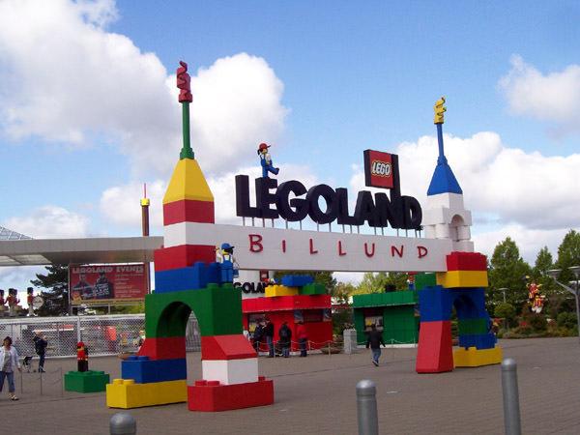

Slide 4
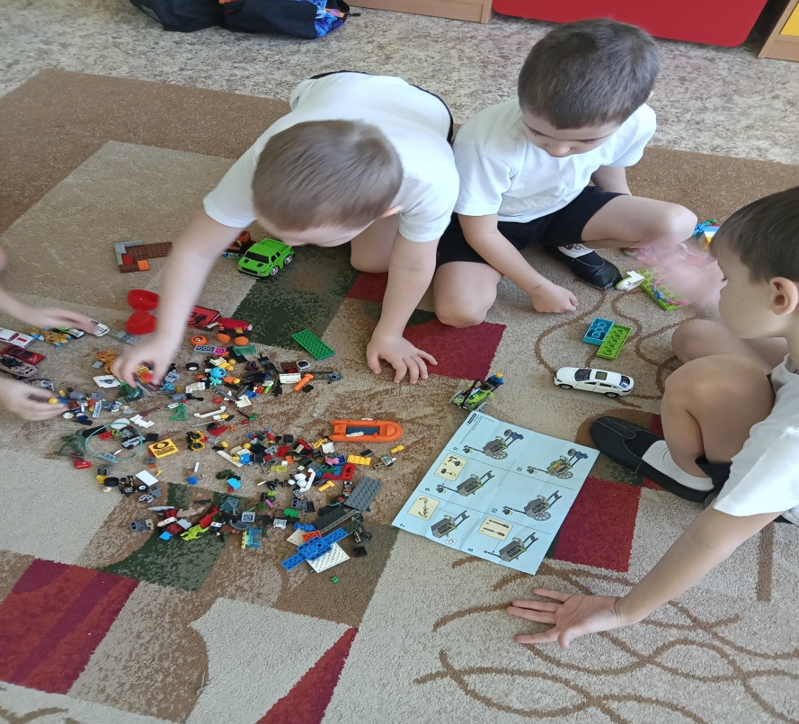
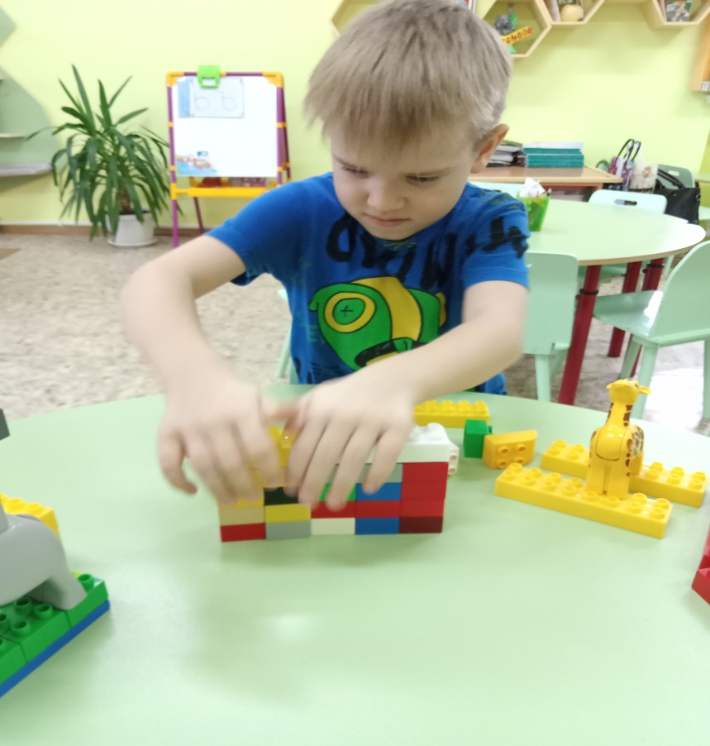
LEGO – технология - одна из современных и распространённых педагогических систем, использующая трёхмерные модели реального мира и предметно – игровую среду обучения и развития ребёнка.
LEGO – технология – это совокупность приёмов и способов конструирования, направленных на реализацию конкретной образовательной цели через систему тщательно продуманных заданий, из разнообразных конструкторов Лего. Она объединяет в себе элементы игры и экспериментирования. Её используют в работе с детьми от 3 до 7 лет.

Slide 5
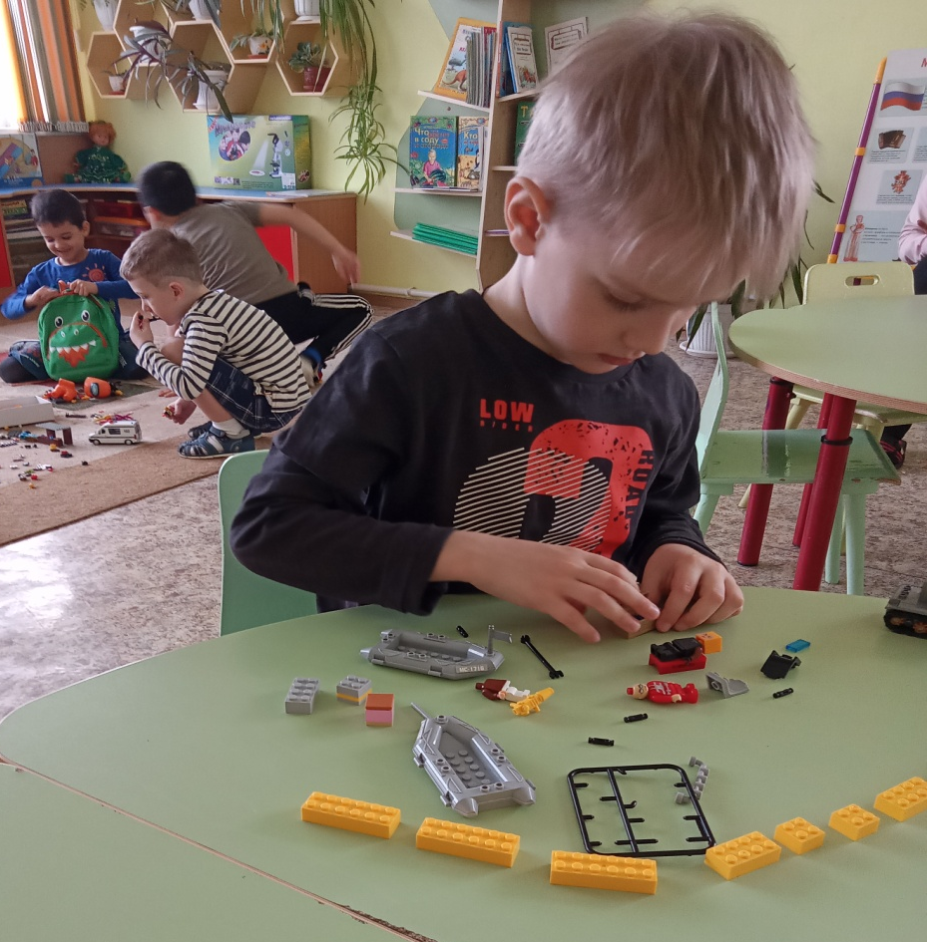
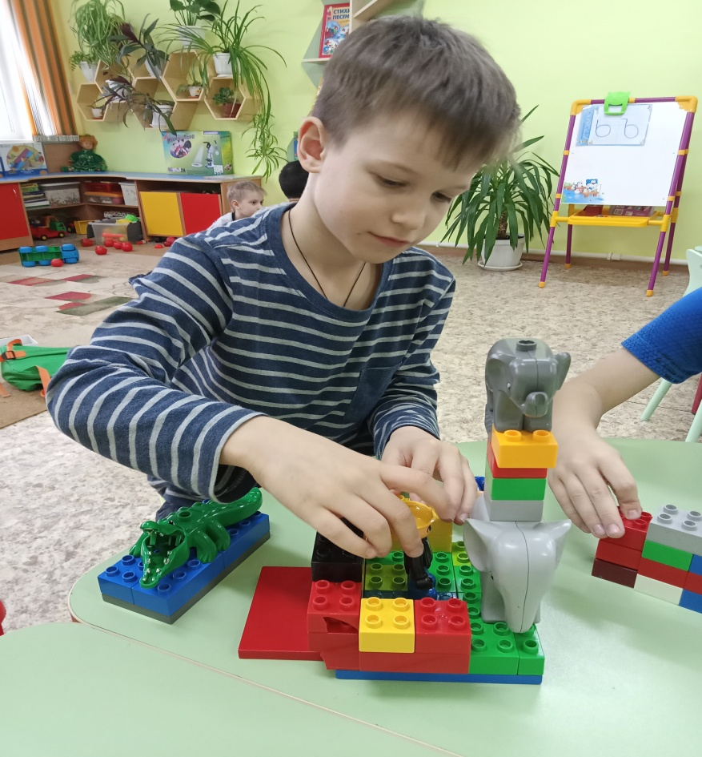
Цель LEGO – конструирования- развитие у дошкольников творческо-конструктивных способностей и познавательной активности посредством образовательных конструкторов LEGO

Slide 6
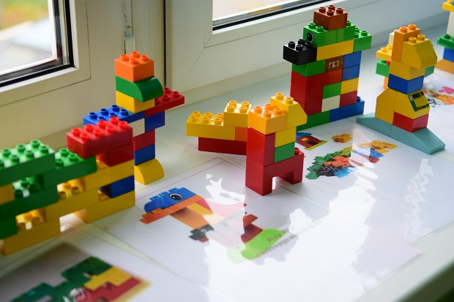
Задачи: Образовательные: познакомить детей с видами конструктора, профессией «конструктор». Развивающие: развивать у обучающихся алгоритмическое мышление, навыки конструирования. Развивать мелкую моторику, внимательность, аккуратность. Воспитательные: повышать мотивацию детей к изобретательству и созданию собственных проектов.

Slide 7
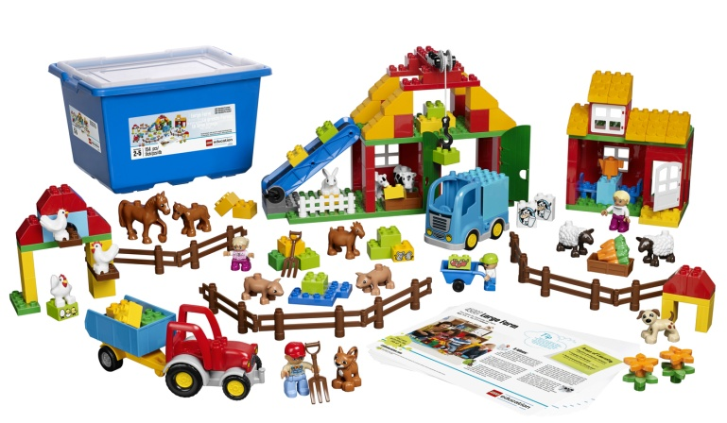
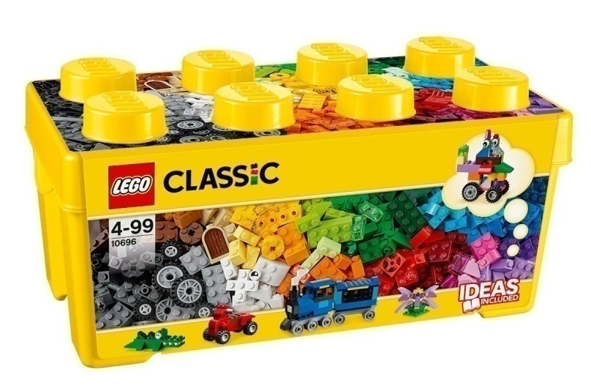
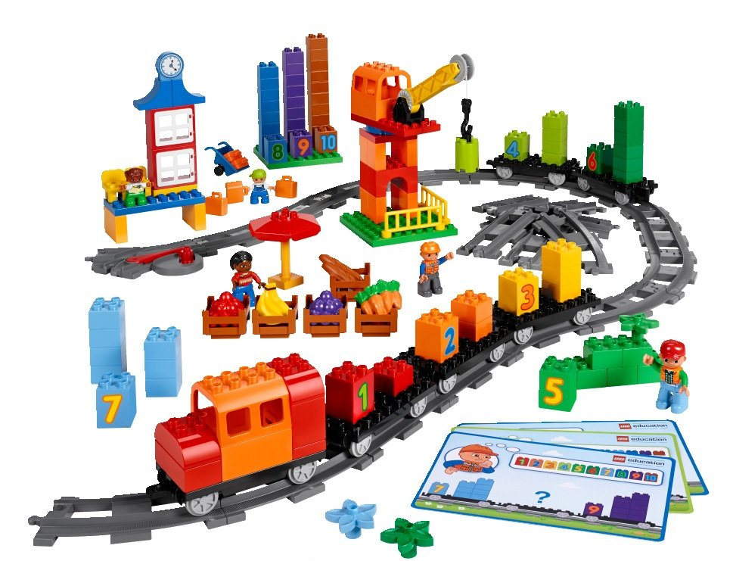
Оборудование:
Лего – конструктор.
Лего классическое и тематическое.
Классическое лего - просто набор пластиковых кирпичиков и базовой
платформы. Оно дает полную свободу фантазии и воображению ребенка.
А тематическое лего уже разделяется на всевозможные серии по разным
темам.

Slide 8
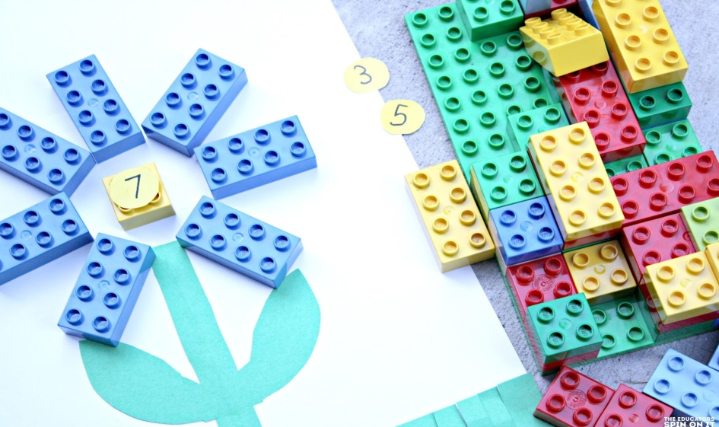
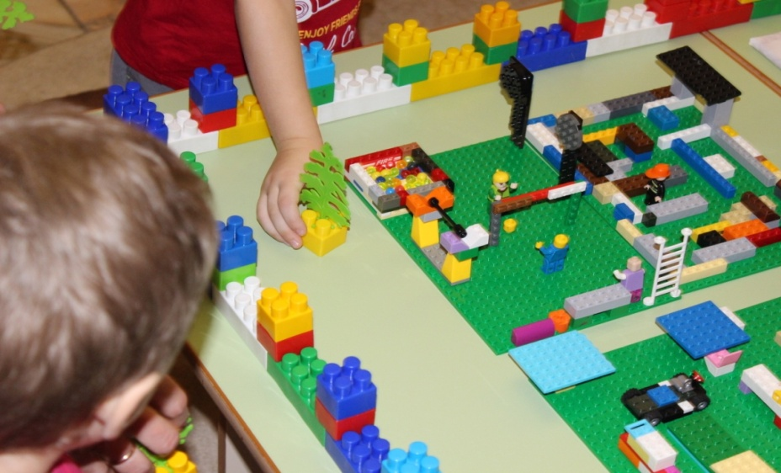
Для многих Лего ассоциируется только с конструированием и ни с чем больше. Тем не менее на основе ЛЕГО – конструирования осуществляется интеграция следующих образовательных областей: Образовательные области в ДОУ не существуют в «чистом виде». Всегда происходит их интеграция, а с помощью применения ЛЕГО - конструирования легко можно интегрировать познавательное развитие, куда и входит техническое конструирование с художественно - эстетическим развитием, когда мы говорим о творческом конструировании, с социально – коммуникативным развитием и с другими образовательными областями.

Slide 9
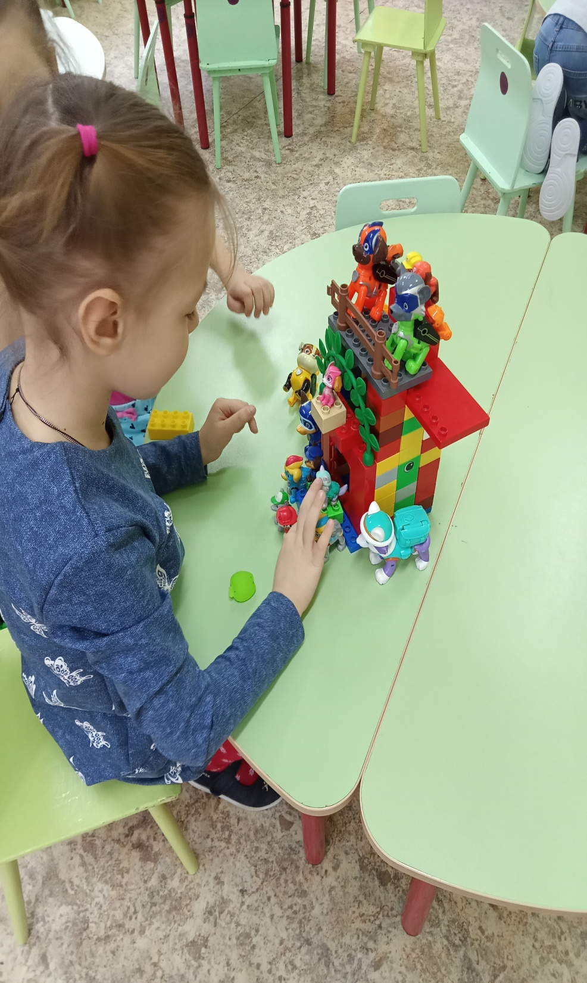
В процессе «общения» с конструкторами LEGO у детей происходит:
1. Развитие психических процессов:
- памяти (дидактическая игра «Вспомни и собери»),
- внимания (дидактическая игра «Что изменилось?»)
2. Развитие сенсорных эталонов:
- цвет (дидактическая игра «Змейка»),
- форма (дидактическая игра «Двойняшки»),
- величина (дидактическая игра «Башня»)
3. Развитие речи:
- дидактические игры «Угадай мою модель», «Выдумки»
4. Знакомство с окружающим миром:
- дидактическая игра «Знакомство с правилами дорожного движения»

Slide 10
Принципы LEGO - конструирования
- от простого к сложному,
- учёт возрастных особенностей детей,
- учёт индивидуальных возможностей детей в освоении коммуникативных и конструктивных навыков,
- активности и созидательности,
- использование эффективных методов и целенаправленной деятельности, направленных на развитие творческих способностей детей,
- комплексности решения задач – решение конструктивных задач в разных видах деятельности: игровой, познавательной, речевой,
- результативности и гарантированности – реализация прав ребёнка на получение помощи и поддержки, гарантии положительного результата независимо от возраста и уровня развития детей.

Slide 11
Связывай Создавай Смотри Совершенствуй
Этапы 4 C

Slide 12
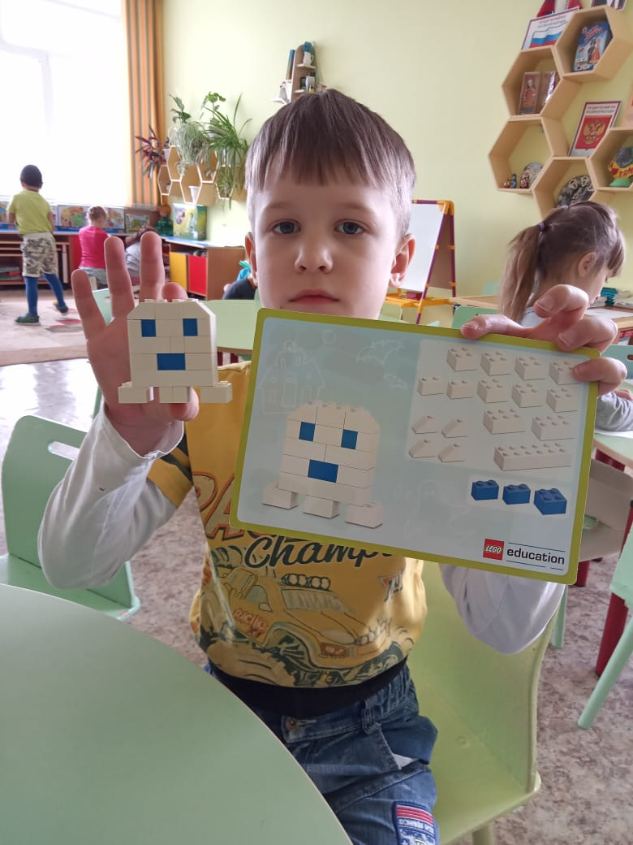
В старшем дошкольном возрасте используются самые разнообразные виды лего – конструкторов (от крупных с несложным соединением деталей до более мелких с усложнённой степенью соединения деталей). В силу возрастных особенностей детей этого возраста можно использовать графические задания, усложнённые схемы и модели будущих построек, конструирование по условиям, по замыслу и по теме.

Slide 13
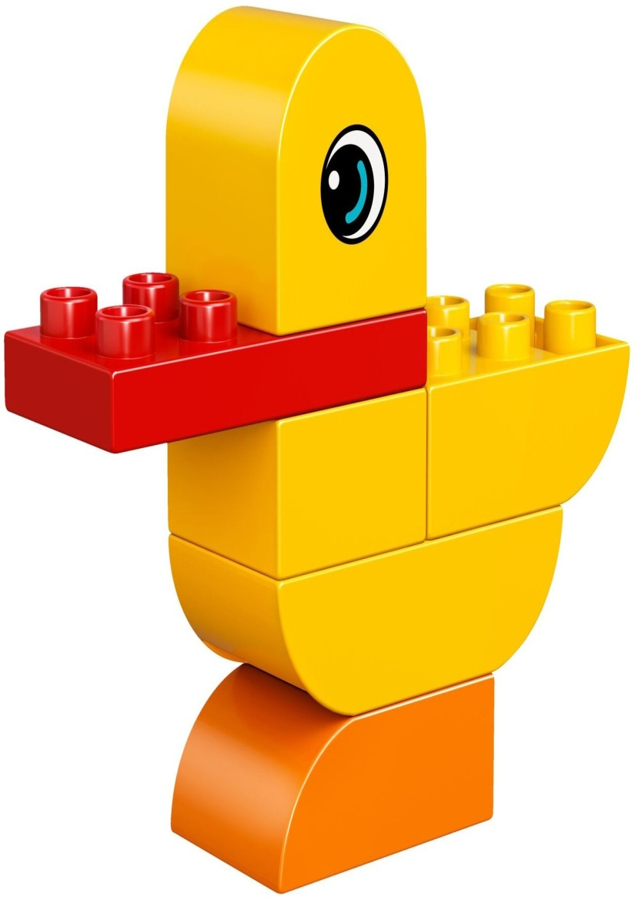
Игра с LEGO – конструктором «Уточка»
Задачи:
- научить ребёнка конструировать игрушку уточки по схеме.
- развивать внимание, мышление, речь, воображение; мелкую
моторику рук.
- стимулировать детей к изготовлению самодельных игрушек
для самостоятельной игровой деятельности.
- воспитывать интерес к играм с конструктором Лего.

Slide 14
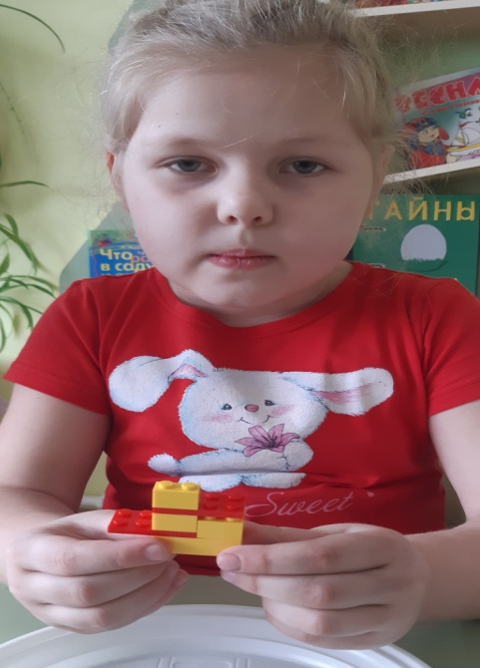
Нестандартное мышление

Slide 15
LEGO - конструирование – само по себе обучение!
управление эмоциями
вера в собственные силы
самоконтроль
визуальный поиск
долговременная память
абстрактное мышление
внимание
кинестетическое осознание
психические образы
пространственная визуализация
воображение
сенсорно – моторные навыки
способность к перевоплощению
пространственное мышление
визуальное восприятие
рабочая память
имитация
пространственное мышление
адаптивный социальный интеллект
мелкая моторика
восприятие с позиции другого человека
кратковременная память
самооценка
когнитивная гибкость

Slide 16
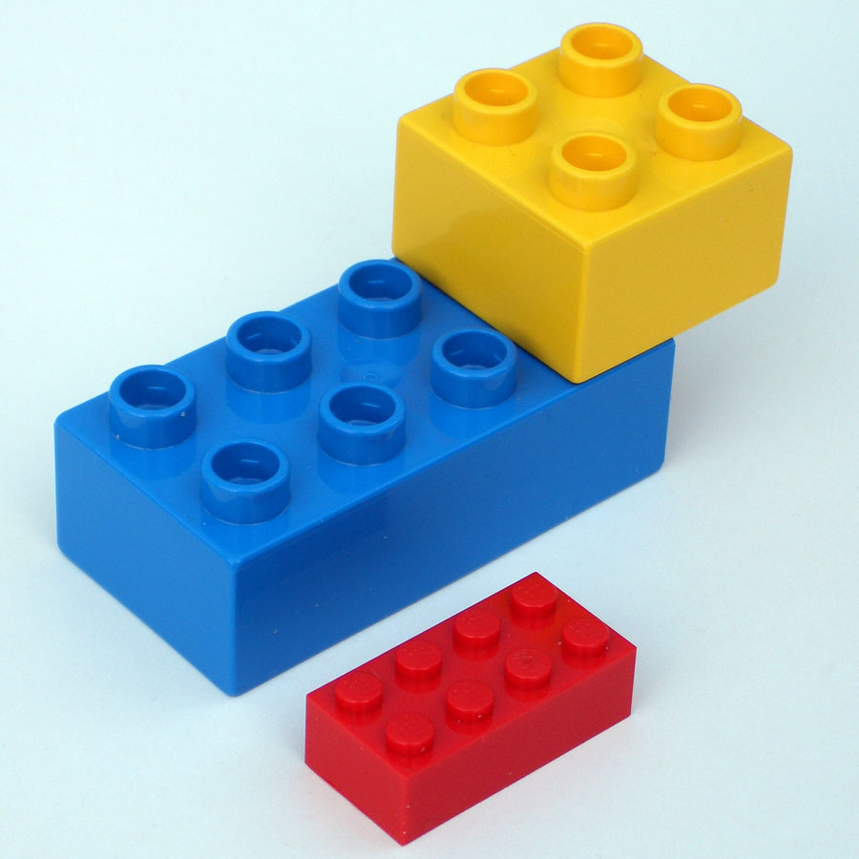
Лего- мир без границ! Играй, развивайся, твори!

